Slide 1
Лекарственные средства для лечения кровотечений из ЖКТ
Старший преподаватель,к.м.н.
Соловьева Мария Александровна

Slide 2
Желудочно-кишечное кровотечение — это жизнеугрожающее состояние, при котором кровь истекает в просвет пищевода, желудка или кишечника. Его основная опасность заключается в том, что на ранних стадиях или при небольших объёмах кровопотери пациент может вовсе не испытывать никаких симптомов. Это связано с отсутствием болевых рецепторов на слизистой оболочке органов пищеварительного тракта.

Slide 3
Эпидемиология и распространенность
Желудочно - кишечные кровотечения могут быть осложнением целого ряда заболеваний.
Кровотечение из верхних отделов желудочно-кишечного тракта встречается чаще, чем из нижних отделов желудочно-кишечного тракта.
Кровотечение из верхних отделов желудочно-кишечного тракта встречается у 50-150 на 100 000 взрослых в год.
Кровотечение из нижних отделов желудочно-кишечного тракта, по оценкам, встречается у 20-30 на 100 000 человек в год.
Это приводит к примерно 300 000 госпитализаций в год.
Риск кровотечения чаще встречается у мужчин и увеличивается с возрастом.
Уровень смертности в среднем колеблется от 5 до 15 %, достигая 35–50% при тяжелых кровотечениях, а также при рецидивах.

Slide 4
Причины кровотечений из верхних отделов ЖКТ
язвенная болезнь желудка;
язвенная болезнь двенадцатиперстной кишки;
синдром Меллори- Вейса;
варикозное расширение вен пищевода и желудка;
острые эрозивные поражения желудка и 12 перстной кишки (вторичные изъязвления лекарственного или стрессового происхождения);
эрозивный геморрагический гастрит,
эзофагит;
доброкачественные и злокачественные опухоли с распадом;
болезни сосудов (острая эрозия Дьелафуа, болезнь Рандю — Вебера — Ослера);
болезни крови (Шенлейн — Геноха, гемофилия и т. д.);
дивертикулы пищевода и 12-перстной кишки.

Slide 5
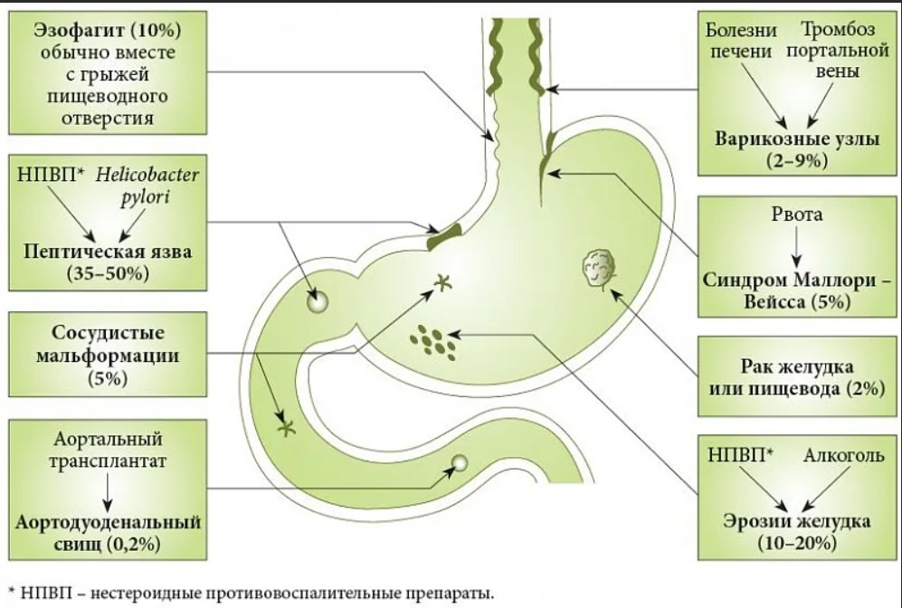
Рис.1 Причины желудочного кровотечения

Slide 6
Причины кровотечений из нижних отделов ЖКТ
ангиодисплазии тонкой и толстой кишки;
дивертикулез кишечника (в том числе дивертикул Меккеля);
опухоли и полипы толстой кишки;
опухоли тонкой кишки;
хронические воспалительные заболевания кишечника;
инфекционные колиты;
ишемические поражения кишечника;
радиационный колит;
туберкулез кишечника;
геморрой и анальные трещины;
инородные тела и травмы кишечника;
аортокишечные свищи;
гельминтозы.

Slide 7
Рис.2 Причины кровотечений из нижних отделов ЖКТ

Slide 8
Классификация
1. По локализации:
из верхних отделов ЖКТ — до связки Трейтца (пищевод, желудок, 12-перстная кишка);
из нижних отделов ЖКТ — ниже связки Трейтца (тощая и подвздошная кишка, толстая и прямая кишка).
2. По течению различают кровотечения:
острые;
хронические.
3. По этиологии
- Язвенной природы
язвенной болезни желудка,
язвенной болезни двенадцатиперстной кишки;
- Неязвенной природы

Slide 9
Классификация
4. По характеру кровотечения:
продолжающееся (струйное (профузное), ламинарное, капиллярное).
остановившееся (состоявшееся):
с высоким риском рецидива;
с низким риском рецидива.
5. По степени тяжести кровопотери
лёгкая степень - потеря до 10% ОЦК (до 500 мл);
средняя степень - потеря 10-20% ОЦК (500-1000 мл);
тяжёлая степень - потеря 21-30% ОЦК (1000-1500 мл);
массивная кровопотеря - потеря более 30% ОЦК (более 1500 мл).

Slide 10
Патогенез
Нарушение сосудистого компонента гемостаза (эрозия сосуда извне, разрыв стенки склеротически измененного сосуда, аневризмы или варикозно- расширенные вены, тромбоз и эмболия сосудов, повышенная хрупкость и проницаемость капилляров – диапедезные кровотечения)
Изменения в системе тромбоцитарного компонента гемостаза (тромбоцитопении и тромбоцитопатии).
Нарушения системы свертывания крови.

Slide 12
Изменения в организме при острой кровопотере
Компенсаторно-приспособительные механизмы:
гиповолемия;
веноспазм;
приток тканевой жидкости в сосудистое русло;
тахикардия;
олигурия;
гипервентиляция;
периферический артериолоспазм;
централизация кровообращения;
метаболические изменения.

Slide 13
Веноспазм
Развивающийся при кровопотере веномоторный эффект (повышение тонуса вен) компенсирует потерю до 10-15% ОЦК. При этом венозный возврат к сердцу практически не страдает.
Приток тканевой жидкости
Вследствие гиповолемии, а также из-за развивающегося впоследствии симптома
малого сердечного выброса и спазма артериол снижается гидростатическое давление в капиллярах, что приводит к переходу в них межклеточной жидкости. Такой механизм в течение первых 5 минут при кровопотере может обеспечить приток в сосуды до 10-15% ОЦК.
Тахикардия
Развитие гиповолемии приводит к снижению венозного притока к сердцу и, соответственно, сердечного выброса. Развивающаяся тахикардия, связанная с воздействием симпато - адреналовой системы, определённое время позволяет поддерживать минутный сердечный объём на нормальном уровне.
Олигурия
При гиповолемии происходит стимуляция секреции антидиуретического гормона гипофиза и альдостерона. Это приводит к увеличению реабсорбции воды, задержке ионов натрия и хлора, развитию олигурии.

Slide 14
Гипервентиляция
Приспособительная гипервентиляция направлена на увеличение притока крови к сердцу.
Периферический артериолоспазм
Спазм периферических артерий - переходный этап между компенсаторными и патологическими реакциями при кровопотере, важнейший механизм поддержания системного АД и кровоснабжения головного мозга, сердца и лёгких.
Централизация кровообращения
Острая кровопотеря приводит к гиповолемии, уменьшению венозного возврата и снижению сердечного выброса. В дальнейшем происходят повышение тонуса вен и периферический артериолоспазм, что связано с влиянием симпато - адреналовой системы, возникает α - адренергическая стимуляция.
Метаболические нарушения
Нарушения системной гемодинамики, микроциркуляции и реологических свойств крови приводят к значительному ухудшению перфузии тканей, уменьшению доставки к тканям кислорода, развитию гипоксии. Происходит смена характера метаболизма от аэробного на анаэробный путь.

Slide 15
Клиника кровотечений из верхних отделов ЖКТ
1. Прямые симптомы:
рвота с кровью (гематемезис);
черный дегтеобразный стул /мелена.
2. Непрямые признаки кровотечения:
боль в эпигастральной области/за грудиной;
общая слабость;
головокружение;
потемнение в глазах;
одышка;
жажда;
бледная кожа;
тахикардия (пульс более 100 уд./мин);
снижение артериального давления (систолическое АД менее 100 мм.рт.ст. (АД при гастродуоденальных кровотечениях на фоне артериальной гипертензии может оставаться нормальным или высоким);
уменьшение суточного диуреза (темп диуреза менее 30 мл/час).

Slide 16
Рвота свежей кровью. Как правило, она возникает при переполнении желудка кровью в случае массивного кровотечения из пищевода (например, на фоне варикозного расширения вен пищевода) или из стенок самого желудка (например, если язва "разъела" крупный сосуд в стенке желудка).
Рвота "кофейной гущей". Данный симптом возникает в случае умеренного кровотечения в желудке. Так как кровь относительно долго контактирует с соляной кислотой желудочного сока, она "окисляется" (становится тёмно-коричневой из-за превращения гемоглобина в солянокислый гематин) и не успевает пройти дальше по пищеварительному тракту. Поэтому, переполняя желудок, кровь вызывает рефлекторную рвоту фонтаном. Такое развитие событий возможно при множественных эрозиях, трещинах и точечных кровоизлияниях.
Чёрный стул. Данный признак также указывает на неинтенсивное кровотечение, источником которого чаще всего являются язвы или эрозий выходного отдела желудка и луковицы двенадцатиперстной кишки. В этом случае соединения железа в излившейся крови, проходя все этапы пищеварения, трансформируются и придают сформированным каловым массам чёрный дёгтеобразный цвет.
Мелена. Чёрный жидкий дёгтеобразный стул со зловонным запахом. Может быть следствием более интенсивного кровотечения из выходного отдела желудка, двенадцатиперстной, тонкой кишки, глубоких или "правых" отделов толстого кишечника. Также этот симптом может быть связан с усиленной перистальтикой кишечника (его более активного сокращения).

Slide 17
Клиника кровотечений из нижних отделов ЖКТ
1. Прямые симптомы:
2. Непрямые симптомы:
боль в эпигастральной области/в области малого таза/ промежности/ анального отверстия;
общая слабость;
головокружение;
потемнение в глазах;
одышка;
жажда;
бледная кожа;
тахикардия;
снижение артериального давления;
уменьшение суточного диуреза.

Slide 18
Диагностика

Slide 19
Анамнез
Употребление кортикостероидов, аспирина, нестероидных противовоспалительных средств и других препаратов, которые могли стать виновниками кровотечения.
Повторная рвота, часто после алкогольной интоксикации (синдром Мэллори-Вейса).
Наличие в анамнезе симптомов повышенной кровоточивости; контакт с профессиональными вредностями.

Slide 20
Объективное обследование
Желтушность кожных покровов и телеангиэктазии (в сочетании с гепатомегалией и асцитом) позволяют заподозрить патологию гепатобилиарной системы и как возможный источник кровотечения – варикозно расширенные вены пищевода.
Гематомы, петехии и другие виды подкожных или внутрикожных геморрагий свидетельствуют о возможности наличия у пациента геморрагического диатеза. При таком предположении необходимо определить симптомы Кончаловского-Румпеля-Лееде и Юргенса, исследовать резистентность капилляров.
Особое внимание обращают на сердечно-сосудистую систему (для определения не столько причины кровотечения, сколько тяжести состояния больных), состояние лимфатических узлов, размеры печени и селезенки, наличие асцита, признаков острого живота.
Пальпацию живота, как и вообще обследование больного, необходимо проводить осторожно, чтобы не нарушить гемостаз.

Slide 21
Лабораторная диагностика
Клинический анализ (определение гематокрита, уровня гемоглобина, эритроцитов, тромбоцитов, лейкоцитов с подсчетом лейкоцитарной формулы, СОЭ, объема циркулирующей крови).
Коагулограмма (определение времени свертываемости крови, ретракции кровяного сгустка, протромбинового времени и т. д.).
Биохимические анализы крови (определение содержания мочевины, креатинина). Необходимо отметить, что постоянным спутником желудочнокишечных кровотечений является повышение уровня мочевины при нормальных показателях креатинина. Это связано с раздражающим и токсическим действием продуктов распада крови, всасывающихся в кишечнике.
Анализ рвоты и кала на скрытую кровь.
Сывороточный ферритин, сывороточное железо, процент насыщения трансферрина железом.
Определение группы крови и резус-фактора.

Slide 22
Инструментальные методы
Экстренная ЭФГДС при наличии рвоты с кровью и мелены. Процедура выполняется в как можно более ранние сроки (в течение 2-х часов, после начала кровотечения, для решения следующих диагностических задач: определения источника кровотечения, проведения гемостаза).
Введение назогастрального зонда(с целью диагностики ЖКК и промывания желудка).
УЗИ органов желудочно-кишечного тракта.
Пальцевое ректальное исследование, аноскопия (дифференциальная диагностика высоты уровня кровотечения).
Эндоскопические исследования толстой кишки: ректороманоскопия, колоноскопия (обнаружить источник кишечного кровотечения).
Ангиография с заполнением бассейна верхней и нижней брыжеечных артерий может обнаружить выход контрастного вещества из кровеносных сосудов (экстравазаты) в просвет кишечника.
Сцинтиграфия (с эритроцитами, меченными 99Тс или тромбоцитами, меченными 111In) позволяет обнаружить источник кровотечения, если объем кровопотери превышает 0, 1 мл/минуту.
Исследования с контрастированием барием ( проводят через 48 часов после прекращения активного кровотечения).
Спиральная компьютерная томография с сосудистым контрастированием.
ЯМРТ
ЭКГ

Slide 24
Лечение кровотечений из ЖКТ
Кислородотерапия (при гипоксии);
Эндоскопический гемостаз
• инъекционный гемостаз (воздействие гемостатическими и сосудосуживающими средствами, например раствором адреналина);
• диатермокоагуляция (моно- и биполярная);
• лазерная коагуляция;
• аргоно-плазменная коагуляция;
• клипирование (в том числе «триклип»);
• гемоспрей;
• использование клеевых композиций;
• лигирование.
*Инъекционный метод в качестве монотерапии неэффективен.
*Методом выбора является комбинированный эндоскопический гемостаз: инъекционный метод + диатермокоагуляция (либо аргоно-плазменная коагуляция) или клипирование + клеевые композиции.

Slide 25
Лечение
Адекватная инфузионно-трансфузионная терапия (направленная на восполнение кровопотери, объёма ОЦК и стабилизацию гемодинамики):
Введение кристаллоидных растворов (0,9 % раствор натрия хлорида, раствор Рингера, дисоль, трисоль, ацесоль, лактасол);
Введение коллоидных растворов (полиглюкин, реополиглюкин, реоглюман, желатиноль, 6 и 10 % гидроксиэтилкрахмал (ГЭК), альбумин);

Slide 26
Схема инфузионной терапии в зависимости от степени кровопотери
При кровопотере 20 % ОЦК (до 1000 мл) коррекция заключается в инфузии кристаллоидных растворов в объеме 100–150 % от величины кровопотери, в том числе возможна инфузия коллоидов до 20 % общего объема. Трансфузия компонентов крови не показана.
При кровопотере 20–30 % ОЦК (1000–1500 мл) производится инфузия кристаллоидов (до 60 % объема) и коллоидов (до 20 % объема), свежезамороженной плазмы (до 20 % объема) с общим объемом инфузии в 150–220 % от величины кровопотери. Трансфузия эритроцитарных сред не показана.
При кровопотере 30–40 % ОЦК (1500–2000 мл и выше), гемоглобине 65–70 г/л и гематокрите 25–28 % показано переливание эритроцитарной массы или ЭМОЛТ, а по показаниям тромбоцитарной массы. На первом этапе производят инфузию коллоидных (до 30 % общего объема) и кристаллоидных растворов (до 20 % объема), затем проводят терапию анемии. Общий объем инфузии должен быть 220–300 % от величины кровопотери, в том числе до 20 % объема эритроцитарной массы и до 30 % Проведение гемотрансфузии показано при уровне гемоглобина менее 90 г/л. При дефиците факторов свёртывания крови показано переливание свежезамороженной плазмы.

Slide 27
Лечение
Вазопрессоры (показаны при недостаточной эффективности инфузионнотрансфузионной терапии):
допамин (в дозе 5-15 мкг/кг/мин) – повышаает сократимость миокарда без повышения потребления кислорода, но имеет аритмогенный эффект и стимулирует тахикардию;
адреналин (0,1% - 1 ml, скорость введения 2-10 мкг/мин) , препарат выбора при нарастании надпочечниковой недостаточности, увеличивает сердечный выброс и сосудистый тонус;
норадреналин (в дозе 0,01-5,0 мкг/кг/мин) - повышает АД, на 10-15% увеличивает минутный и ударный объёмы сердца;
мезатон/ фенилэфрин ( 0,5 – 8 мкг/кг/мин) - повышает АД без увеличения минутного объёма сердца и снижает сердечный выброс в случае гиповолемии,часто используют у пациентов с тахиаритмиями;
добутамин (в дозе 5 – 20 мкг\кг\мин) - преимущественно повышает сердечный выброс;
Вазопрессин/ терлипрессин (в дозе 0,01 – 0,04 ед/мин)- повышает САД, возвращает тонус жидкостей организма к норме, увеличивает диурез.

Slide 28
Лечение
Гемостатики и ангиопротекторы:
Дицинон (этамзилат, циклонамид) при в/в введении действие начинается через 5—15 мин., максимальный эффект наступает через 1—2 ч, действие длится 4—6 ч и более.
Вводят в/в 2—4 мл 12,5% р-ра, затем через каждые 4—6 ч по 2 мл. Можно вводить в/в капельно, добавляя к обычным растворам для инфузий.
5% р-р эпсилон-аминокапроновая кислота (по 100 мл через каждые 4 часа)
Викасол (в/м введение 1% или 0,3% р-ра (соответственно, 1—2 и 3—5 мл). Начинает оказывать гемостатический эффект через 12—18 ч после введения.
Серотонин (0,01 - 1 ml) повышает агрегацию тромбоцитов и укорачивает время кровотечения; вызывает сужение сосудов почек и оказывает антидиуретическое действие.
Водят в/в капельно: 5-10 мг разводят в 100-150 мл 0.9% раствора натрия хлорида

Slide 29
Лечение
Антиоксиданты:
Мексидол (5 % – 2 ml в/в капельно);
Реамберин (внутривенно капельно. Дозирование и скорость внутривенной инфузии определяют индивидуально, в зависимости от состояния пациента. Для взрослых максимальная суточная доза раствора – 2 литра);
Антибиотикопрофилактика (целью снижения риска инфекционных осложнений и улучшения выживаемости):
Цефтриаксон (в дозе 1 г. в сутки - препаратом первой линии)
Норфлоксацин ( 400 мг дважды в день- препарат второй линии)
Для уменьшения тошноты и позывов к рвоте:
Церукал (в/в и в/м 10 мг/2 мл).

Slide 30
Снижение числа рецидивов
внутривенно болюсно (далее непрерывное внутривенное введение): ингибиторы протонной помпы (омепразол, лансопразол, пантопразол (40, гаптопразол, эзомепразол (нексиум*) в максимальных дозах.
Пример: омепразол 160 мг либо эзомепразол (нексиум*) в дозе 80 мг/30 мин).
С последующей непрерывной инфузией (омепразол 8 мг/ч либо эзомепразол (нексиум*) 8 мг/ч) после эндоскопического гемостаза в течение 72 ч.
С 3-х суток рекомендуется перевод на пероральные формы ингибиторов протонной помпы (омепразол 40-80 мг/сут либо эзомепразол (нексиум*) 40 мг/ сут в течение 21 дня.
Антациды (нейтрализуют действие соляной кислоты. Используют после купирования активного кровотечения.):
«Ренни»,
«Маалокс»,
«Гастал»,
«Алмагель».

Slide 31
Ирридикация Helicobacter pylori
Терапия первой линии
омепразол (20 мг х 2 раза в день),
амоксициллин (1000 мг х 2 раза в день) на протяжении 10 дней,
кларитромицин (500 мг х 2 раза в день) на протяжении 10 дней.
Терапия второй линии
омепразол (20 мг х 2 раза в день),
левофлоксацин (500 мг х 1раз в день) на протяжении 10 дней,
амоксициллин (1000 мг х 2 раза в день) на протяжении 10 дней.
Терапия третьей линии
омепразол (20 мг х 2 раза в день),
висмута трикалия дицитрат (Де-Нол*) (120 мг х 4 раза в день),
тетрациклин (500 мг х 4 раза в день) на протяжении 10 дней,
метронидазол (250 мг х 3 раза в день) на протяжении 10 дней.

Slide 32
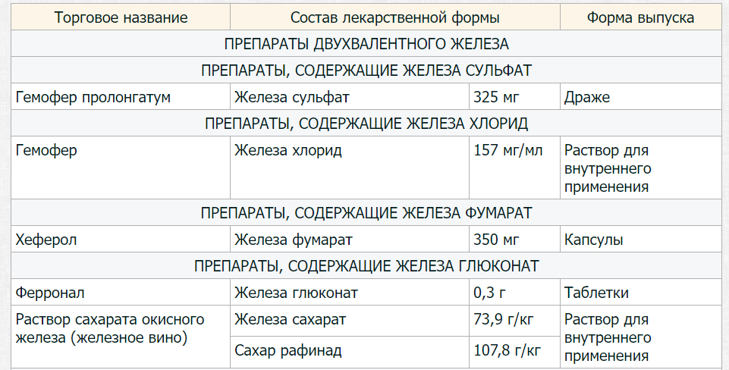
Лечение постгеморрагической железодефицитной анемии препаратами железа
В условиях острой кровопотери пероральные препараты железа являются неэффективными или не могут быть использованы. В клинических ситуациях, требующих быстрой доставки железа, необходимо применение парентеральных препаратов.

Slide 33
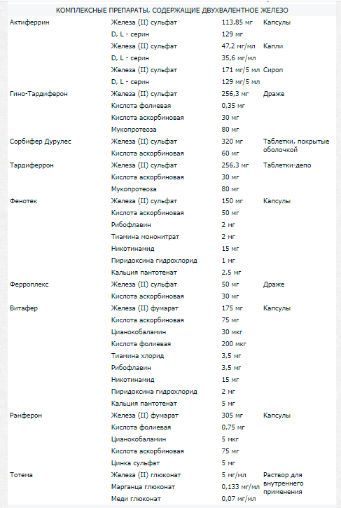
Лечение постгеморрагической железодефицитной анемии препаратами железа

Slide 34
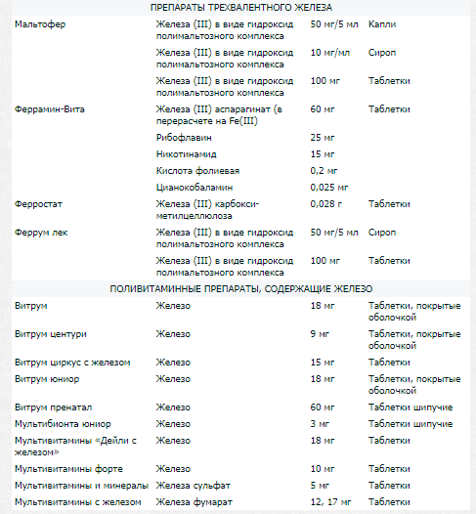
Лечение постгеморрагической железодефицитной анемии препаратами железа

Slide 35
Профилактика развития энцефалопатии
Рекомендовано назначение невсасываемых дисахаридов, а именно осмотических слабительных средств (лактулоза)
Водный раствор осмотических слабительных средств вводится через установленный с целью гемостаза зонд Блекмора после промывания желудка до «чистых вод». При остановленном кровотечении рекомендуется продолжить пероральное введение осмотических слабительных средств.

Slide 36
Главное осложнение кровотечений из ЖКТ
Геморрагический шок - один из видов гиповолемического шока. Это смертельно опасное состояние, вызванное быстрым снижением объёма циркулирующей крови больше чем на 15-20 %. При такой кровопотере резко нарушается снабжение тканей кислородом и энергетическими продуктами, сбивается адекватный тканевой обмен и нарастает интоксикация.

Slide 37
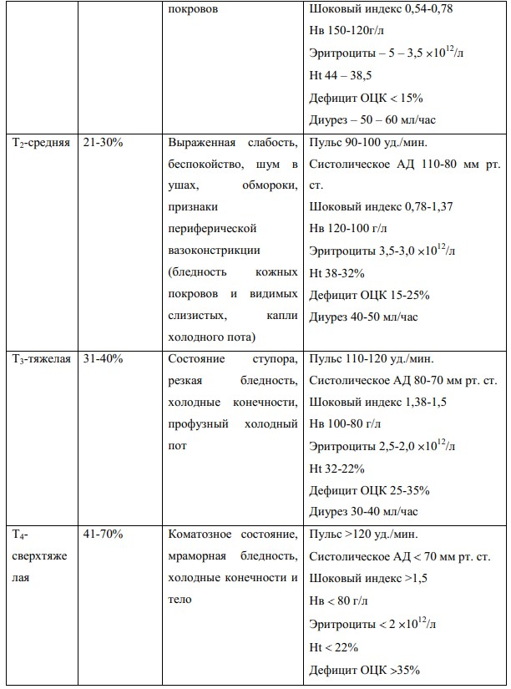
Проявления геморрагического шока

Slide 38
Диагностика
Осмотр.
Определение шокового индекса Альговера. Показатель используют для быстрой оценки тяжести кровотечения. Он равен отношению ЧСС за одну минуту к показателю систолического давления. Нормальная величина шокового индекса составляет около 0,5, повышение показателя наблюдается при гемодинамических нарушениях.
Анализы крови. Определить наличие и тяжесть потери ОЦК удается по уровню гематокрита, эритроцитов и гемоглобина. Для оценки степени нарушения свертываемости крови проводится коагулограмма. Данные биохимического анализа крови дают ценную информацию о работе печени и почек, возможной первопричине кровотечения.
Инструментальные методы. При отсутствии видимого источника кровопотери и подозрении на геморрагический шок выполняется УЗИ органов брюшной полости, рентгенография грудной клетки и другие методы визуализации внутреннего кровотечения. В экстренных ситуациях проводится лапароскопия и/или торакоскопия с лечебно-диагностической целью.

Slide 39
Лечение
При геморрагическом шоке категорически противопоказаны вазопрессорные препараты (эпинефрин, норэпинефрин), поскольку они усугубляют периферическую вазоконстрикцию.
Для лечения артериальной гипотензии:
Катетеризация магистральной вены (чаще всего подключичной или внутренней яремной по Сельдингеру).
Струйное внутривенное введение кровезаменителей (полиглюкина, желатиноля, реополиглюкина и т.п.). Переливают свежезамороженную плазму, а при возможности — альбумин или протеин. При шоке средней тяжести и тяжёлом шоке проводят гемотрансфузию.
Борьба с метаболическим ацидозом: инфузия 150–300 мл 4% р-ра натрия гидрокарбоната.
ГК одновременно с началом замещения крови (до 0,7–1,5 г гидрокортизона в/в). Противопоказаны при подозрении на желудочное кровотечение.
Снятие спазма периферических сосудов. Учитывая наличие (как правило) гипотермии — согревание больного.
Апротинин 30 000–60 000 ЕД в 300–500 мл 0,9% р-ра натрия хлорида в/в капельно.
Ингаляция увлажнённого кислорода.
Антибиотики широкого спектра действия при наличии ран, септических заболеваний.

Slide 40
Лечение
Поддержание диуреза (50–60 мл/ч)
•• Адекватная инфузионная терапия (до достижения ЦВД 120–150 мм вод.ст.)
•• При неэффективности инфузии — осмотические диуретики (маннитол 1–1,5 г/кг в 5% р-ре глюкозы в/в струйно), при отсутствии эффекта — фуросемид 40–160 мг в/м или в/в.
Сердечные гликозиды (противопоказаны при нарушениях проводимости [полная или частичная АВ-блокада] и возбудимости миокарда [возникновение эктопических очагов возбуждения]).
При развитии брадикардии — стимуляторы b-адренорецепторов (изопреналин по 0,005 г сублингвально).
При возникновении желудочковых аритмий — лидокаин 0,1–0,2 г в/в.

Slide 41
Благодарю за внимание!

